Slide 1
主要内容：
总成绩＝平时成绩×(40)%＋期末考核成绩×(60)%
平时成绩=3次实验报告（70%）+考勤
李玉岗 lyg@bit.edu.cn

Slide 2
要求
主要内容：
在Linux平台上开发一个基于主机系统的多客户多终端即时通讯/聊天室
  即时通讯
  类似BBS
  MySql

Slide 3
第一讲 Linux概述
主要内容：
Linux简介
Linux系统的特性
Red Hat Linux的组成
Linux的安装

Slide 4
1.1 Linux简介
什么是Linux操作系统？
  Linux是一套免费使用和自由传播的UNIX操作系统，由世界各地的成千上万的程序员共同设计和实现。
  目标：建立不受任何商品化软件的版权制约的，全世界都能自由使用的UNIX兼容产品。

Slide 5
1.1 Linux简介
Linux起源：
  Linux的第一个开发者：名叫Linus Torvalds的计算机业余爱好者，是一名芬兰赫尔辛基大学的学生。
  Linus Torvalds设计目的：是想要设计一个代替Minix的操作系统，用于386、486或奔腾处理器的个人计算机上，具有UNIX操作系统的全部功能。

Slide 6
1.1 Linux简介
Linux的特点：
  由众多软件高手共同开发的；
  可以运行于多种平台（PC及其兼容机、Alpha工作站、SUN Sparc工作站）；
  源代码公开、免费；
  功能强大；
  遵守POSIX （Portable Operating System Interface）标准；
  与UNIX兼容。

Slide 7
1.1 Linux简介
硬件平台支持 ：
（1）Intel 386、486、Pentium、Pentium Pro等。现在，还包括Alpha、PowerPC、Sparc工作站等。
（2）Linux不但支持32位，还支持64位如Alpha。
（3）Linux不但支持单CPU，还支持多CPU。

Slide 8
1.1 Linux简介
软件平台支持 ：
（1）内核、系统软件以及应用软件的源代码是公开的，也是免费的
（2）Linux系统软件和应用软件很多来自GNU组织。
（3）Linux软件还包括很多遵循GPL（ GNU：General Public License，GNU通用公共许可证）精神的软件。
（4）许多著名公司为Linux开发应用软件（IBM、Sybase、Oracle公司等）

Slide 9
1.1.1 Linux版本
可分为两类版本：
内核（Kernel）版本
是在Linux领导下的开发小组开发出来的系统内核版本号（最新的内核版本号Linux 2.6）
(2) 发行 (Primary Key) 版本
一些组织或公司将Linux内核与应用软件和文档包装起来，并提供一些安装界面和系统设置与管理工具，这样就构成了一个发行版本。（例如： Red Hat Linux、Mandriva Linux、Debian Linux、Ubuntu Linux和国产的红旗Linux等

Slide 10
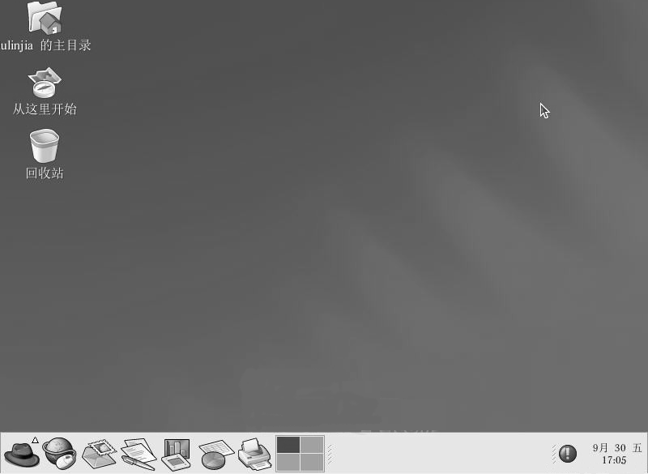
Red Hat Linux
分为两个系列：
收费版本：提供技术支持和更新。（Red Hat Enterprise Linux ）
免费版本：社区开发。（Fedora Core ）
Red Hat Linux主界面

Slide 11
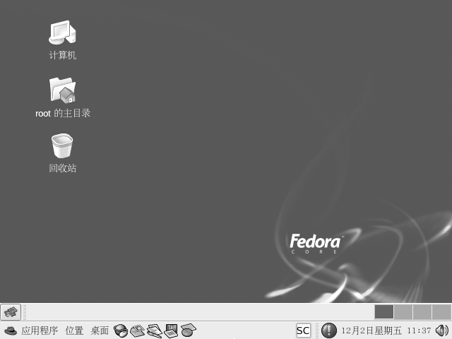
Fedora Core 4
优点：
(1)庞大的用户数量
(2)优秀的社区技术支持
缺点：
(1)免费版本生命周期短、更新快
(2)多媒体效果差
Fedora Core 4 主界面

Slide 12

Mandriva Linux
优点：
(1)界面友好
(2)图形配置工具
(3)庞大的社区技术支持
(4)变更NTFS分区大小
缺点：
(1)Bug较多
(2)最新版本只先发布给Mandrake俱乐部的成员
Mandriva Linux 主界面

Slide 13
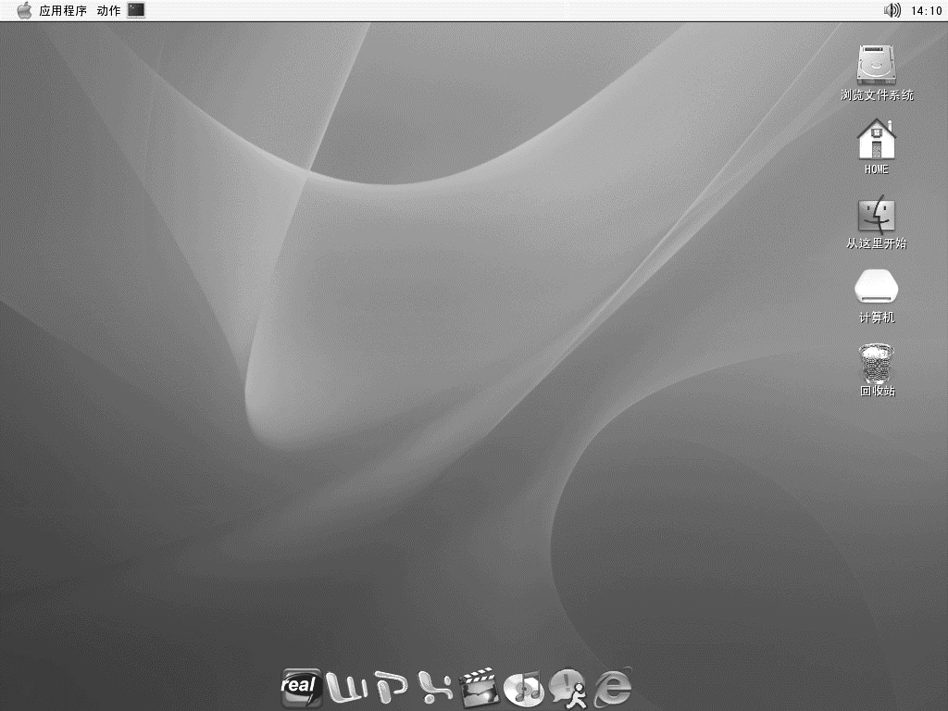
Debian Linux
优点：
(1)遵循GNU规范
(2) 100%免费
(3)优秀的网络和社区资源
(4)强大的Apt-Get
缺点：
(1)安装相对不易
(2) Stable分支的软件极度过时
Debian Linux 主界面

Slide 14
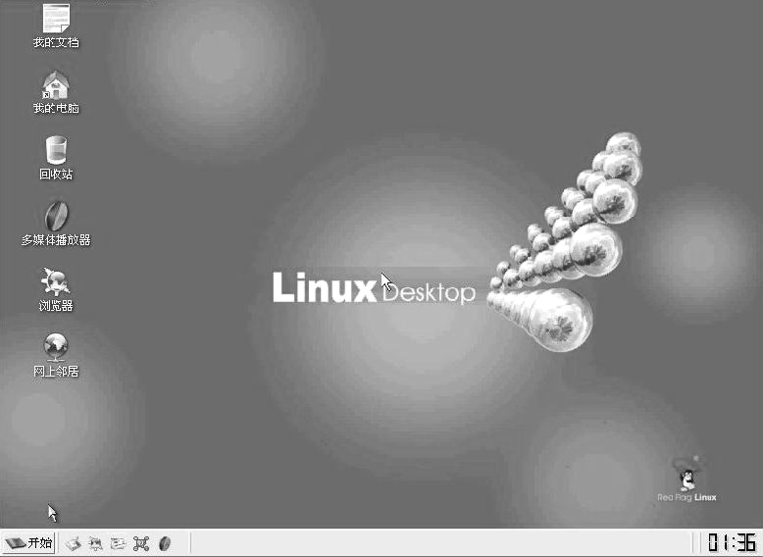
红旗Linux
具有自主版权的全中文化Linux发行版本；
内核版本：Linux2.2.15；
从安装到使用提供了全中文化的操作环境。
红旗Linux 主界面

Slide 15
1.1.2 选择Linux的原因
(1) Linux是自由软件
用户不用支付任何费用就可以获得它和它的源代码，并且可以根据自己的需要对它进行必要的修改，无偿使用，无约束地继续传播。
(2) Linux具有UNIX的全部功能
任何使用UNIX OS或想要学习UNIX OS的人都可以从Linux中获益。

Slide 16
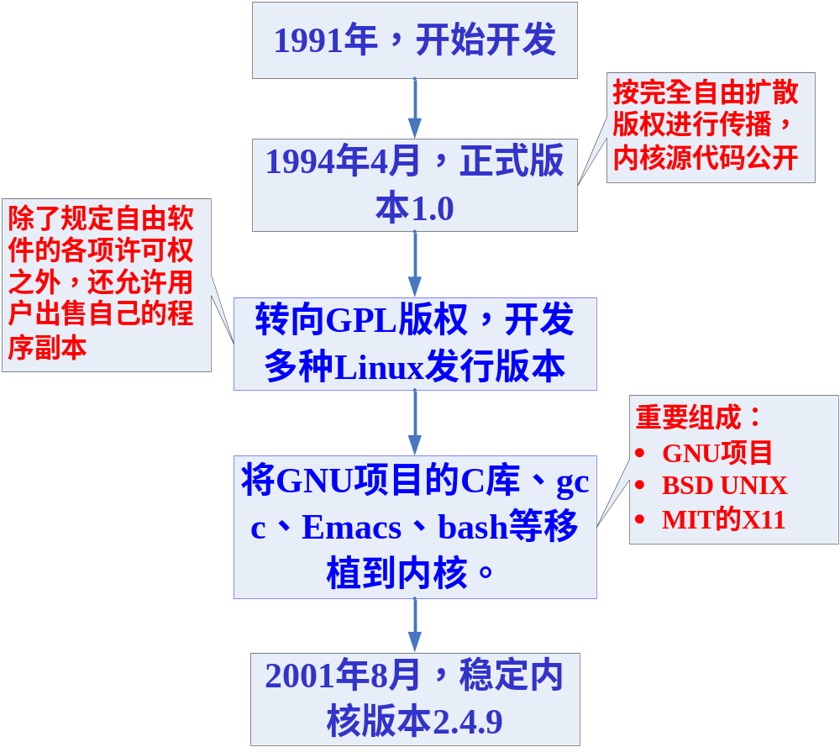
1.1.3内核发展

Slide 17
1.2 Linux系统的特性
Linux和其他系统的区别
  Linux和Unix的区别
  Linux和Windows的区别
  Linux和MS-DOS的区别
Linux系统特性

Slide 18
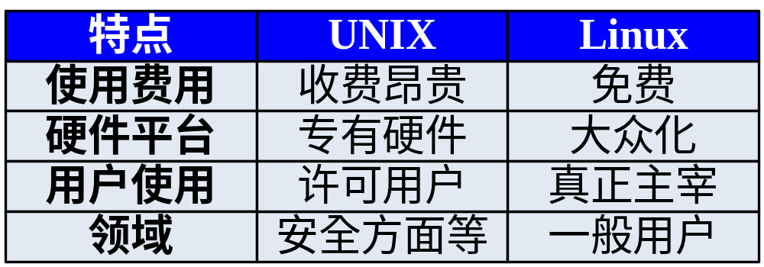
1.2.1 Linux和其他系统的区别
1.Linux和Unix的区别

Slide 19
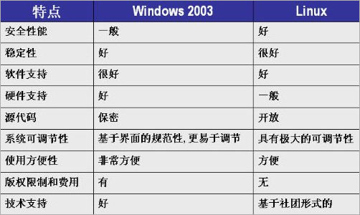
1.2.1 Linux和其他系统的区别
2.Linux和Windows的区别

Slide 20
1.2.1 Linux和其他系统的区别
3.Linux和MS-DOS的区别
1. 发挥CPU性能方面：
MS-DOS没有完全实现X86U的功能；
Linux开发了CPU所有特性。
2. UNIX接口：
MS-DOS只提供部分UNIX接口
Linux提供完整UNIX接口，可以直接访问所有内存。
3. 操作任务类型：
MS-DOS是单任务OS
Linux是多任务OS

Slide 21
1.2.2 Linux系统特性
Linux OS 包括了以下8个特性：
• 开放性――遵循开放系统互联（OSI）国际标准
• 多用户――系统资源可以被不同用户各自拥有使用
• 多任务――同时可以执行多个程序，各程序之间独立运行
• 良好的用户界面――两种界面
用户界面（shell）
｛
系统调用界面（图形化）

Slide 22
1.2.2 Linux系统特性
• 设备独立性――Linux将所有外部设备统一当作文件来看待
当增加新设备时，只需要在内核中增加必要的连接（设备驱动程序）。
设备独立性的关键在于内核的适应能力。
• 丰富的网络功能―― Linux将连接网络的能力与内核紧密地相结合在一起，包括以下3种功能：
(1)支持Internet
(2)文件传输
(3) 远程访问

Slide 23
1.2.2 Linux系统特性
• 可靠的系统安全―― Linux采取了很多安全技术措施：
读、写的权限控制
带保护的子系统
审计跟踪
内核授权
• 良好的可移植性―― Linux是可移植的OS。
可以将系统从一个平台转移到另一个平台上，仍然按照自身的方式运行。

Slide 24
1.3 Linux的组成
Linux OS 包括4个部分：
1.内核（Kernel）：整个系统的核心部分
2.shell：用户与计算机交流的接口
3.文件结构
4.实用工具

Slide 25
1.3.1 内核
Linux内核 是系统的心脏，是运行程序和管理硬件设备的内核程序。包括了以下几个重要部分：
1.进程管理：产生进程，切换进程以实现多任务管理。
2.内存管理：分配进程的存储区域和对换空间区域、内核部件以及buffer cache。
3.设备管理：包括硬件设备驱动和文件系统驱动管理。
4.网络管理：不同的网络协议被抽象成一个编程接口（BSD socket库）。

Slide 26
1.3.2 shell
shell 是系统的用户界面，提供了用户与内核进行交互操作的接口。
shell是一个命令解释器
shell有自己的编程语言，可以编写由shell命令组成的程序
shell中的命令分为：内部命令和外部命令
  内部命令包含在shell自身之中，使用help命令查看方法。
  外部命令存在于文件系统某个目录下，使用which命令查看路径。

Slide 27
1.3.3 文件结构
文件结构是文件存放在磁盘等存储设备上的组织方法。
用户可以设置目录和文件的访问权限
文件结构的相互关联性使得数据共享变得容易
系统目录：以根目录开始的专用目录
多用户系统
用户目录：用户自己创建的子目录
﹛
提示:内核、shell和文件结构一起形成了Linux基本的系统结构。

Slide 28
1.3.4 实用工具
标准的Linux 都有一套叫做实用工具的程序。可以分为三类：
1.编辑器：用于编辑文件（Ed、Ex、Vi和Emacs）
2.过滤器：用于接受数据并过滤数据
    Linux具有不同类型的过滤器
    输入：文件、键盘输入的数据或另一个过滤器的输出
3.交互程序：允许用户发送或接收其他用户的信息

Slide 29
1.4 Linux安装
安装前的准备工作
安装Fedora Core 6.0
启动Fedora Core 6.0

Slide 30
1.4.1 安装前的准备
Linux常见的安装方式
1.桌面方式：适合于家庭使用、便携式计算机或带有图形化桌面的系统。
2.工作站方式：适合于需要所有桌面环境和软件开发工具的用户。
3.服务器方式：适合于作为服务器使用的系统。
4.定制方式：适合于所有设置都由用户自己完成的情况。

Slide 31
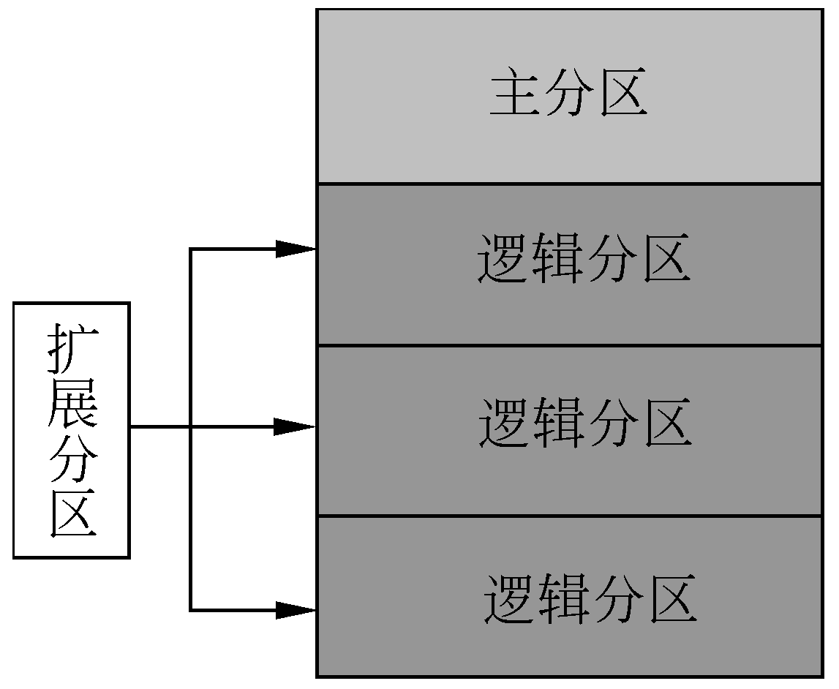
1.4.1安装前的准备
磁盘分区
分区是指在硬盘上建立多个单独存储区域，在物理硬盘上进行逻辑硬盘的分割。
主分区存放操作系统的引导程序文件和操作系统文件。
扩展分区存放数据和应用程序。
分区示意图

Slide 32
1.4.1安装前的准备
在一个安装好的Linux系统中，整个磁盘和每个分区被表示为/dev目录中的文件。根据硬盘类型，文件可以分为：
IDE硬盘：驱动器标识符为hdx*。
    hd:分区所在硬盘类型为IDE；
    x：盘号（a是基本盘；b是从盘；
c是 辅助主盘；d是辅助从盘）；
    *：分区（从5开始是逻辑分区）。
例如：hda3—主硬盘上的第三个主分区或扩展分区。
SCSI硬盘：驱动器标识符为sdx*。

Slide 33
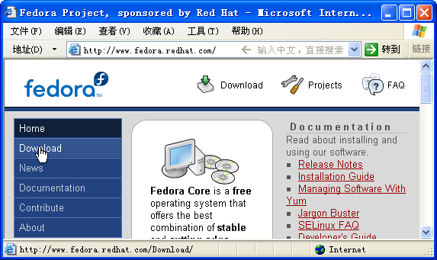
1.4.1安装前的准备
获取安装源
到官方网站中下载相应版本Fedora的镜像文件，网址为：http://www.fedora.redhat.com。

Slide 34

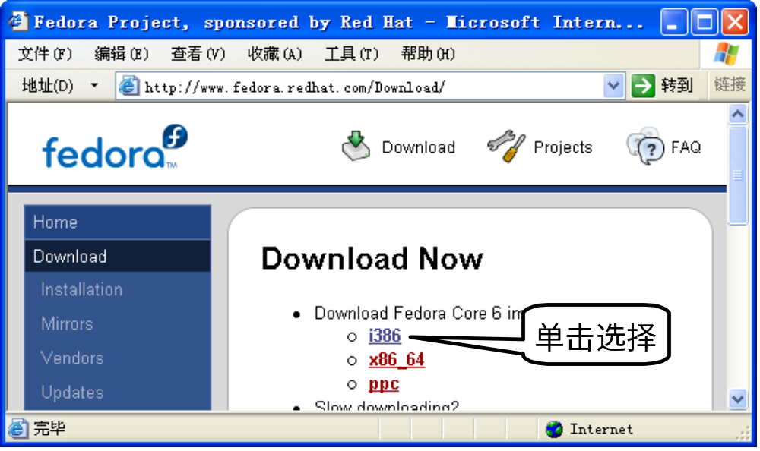

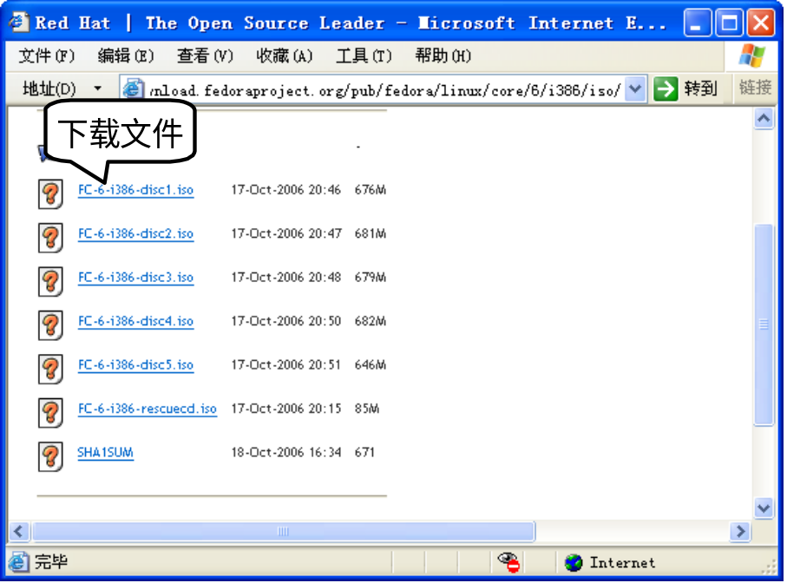

下载安装文件
1.4.1安装前的准备
Fedora官方网站
单击Download链接，进入如图所示的下载页面，有3种版本提供下载，分别是i386、x86_64和ppc。我们选择i386。
下载页面

Slide 35
1.4.1安装前的准备
单击上图中i386链接进入下载页面，可以看到，下载6.0版本的Fedora Core共有6个.iso的镜像文件。
除了在官方网站中下载到安装源外，还可以在市场上购买到多种版本的Fedora Core Linux操作系统。

Slide 36
1.4.2 Linux安装
选择安装方式
安装方式可以分为3种：
1.硬盘安装：适合于个人计算机上的安装
2.光盘安装：适合于个人计算机上的安装
3.网络安装：适合于工作站上的安装

Slide 37
1.4.2 Linux安装
硬盘安装：
  在Windows操作系统下，将前面下载到的6张安装镜像文件复制到硬盘中；
  启动计算机进入DOS方式，将当前工作目录切换到Linux安装程序所在的目录中；
  根据Linux安装程序的提示进行逐步安装。
提示：硬盘安装方式需要Linux与Windows共存，比较其他的安装方式有特别的设置方法。

Slide 38
1.4.2 Linux安装
光盘安装：
  首先启动计算机，同时按Del键，进入到BIOS下，设置第一启动驱动器为CD-ROM；
  设置完毕，保存并退出BIOS，计算机重新启动；
  Fedora Core 6的安装光盘可以自动引导计算机进入安装界面。

Slide 39
1.4.2 Linux安装
安装步骤
本书主要介绍采取从光盘安装Linux操作系统的方式。设置完从光驱启动后，Linux安装光盘自动引导计算机进入安装界面
To install or upgrade in graphical mode，press the <ENTER> key. ——按Enter键进入到Linux图形安装界面。
To install or upgrade in text mode，type:linux text <ENTER>. ——输入linux text，再按Enter键进入命令行安装界面。
Use the function keys listed below for more information. ——查看详细安装信息。

Slide 40
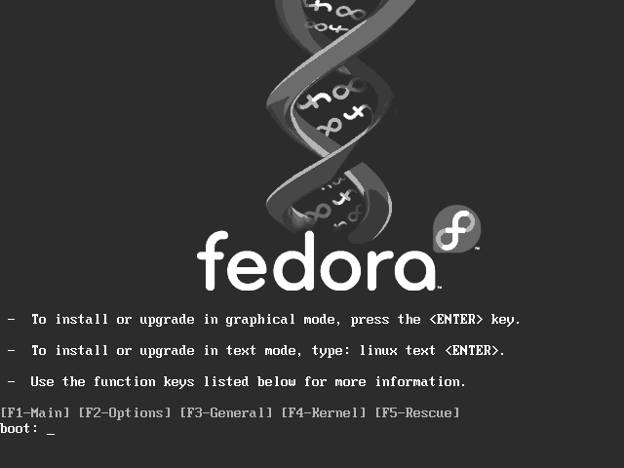
1.4.2 Linux安装
选择安装方式
用户可以直接按Enter键，进入到Linux的图形安装界面。此后安装程序开始进行一系列检测，

Slide 41
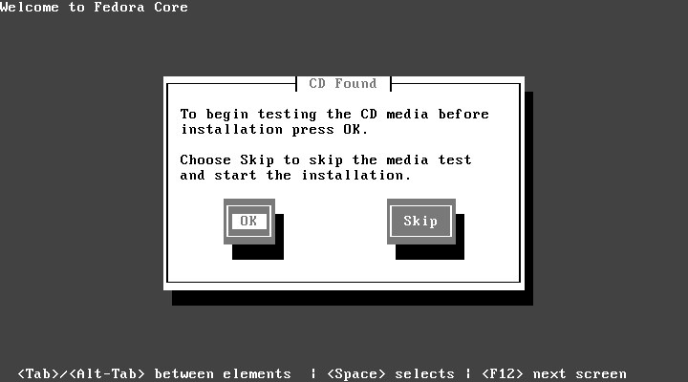
1.4.2 Linux安装
系统检测完毕后，进入Fedora Core 6的媒体检查界面，如图所示。

Slide 42

1.4.2 Linux安装
当检测完毕后，开始执行安装程序。如果用户单击了Skip按钮，可以跳过媒体检查，直接进入到安装程序界面。

Slide 43
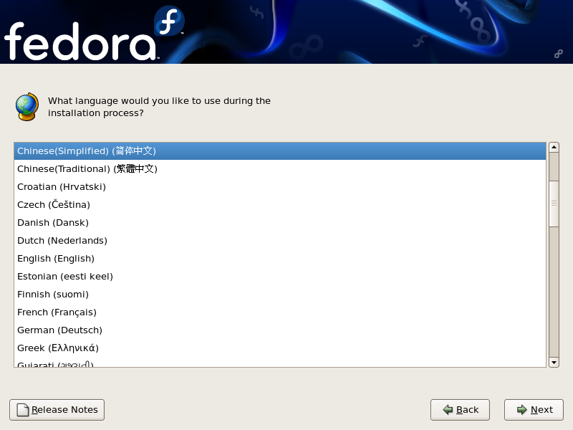
1.4.2 Linux安装
单击Next按钮进入安装程序语言设置界面，设置Linux显示语言，在列表框中选择【Chinese（Simplified）（简体中文）】选项，如图所示。

Slide 44
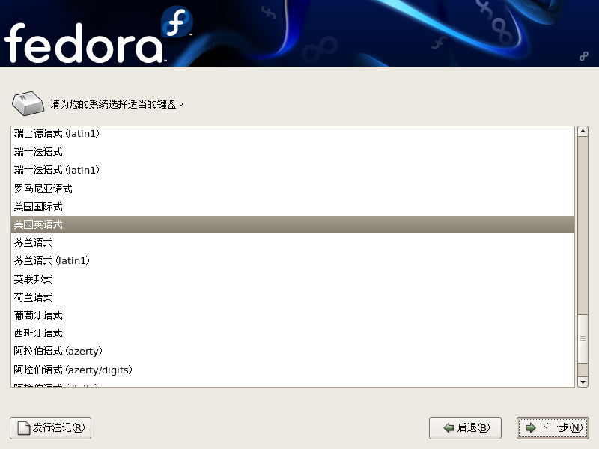
1.4.2 Linux安装
单击【下一步】按钮进入键盘设置界面，为系统选择适当的键盘，使用默认的【美国英语式】选项即可。

Slide 45
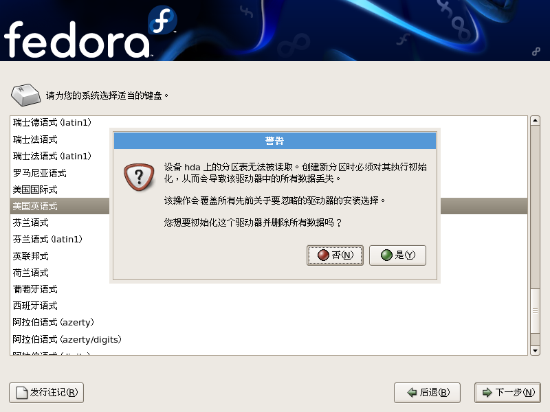
1.4.2 Linux安装
单击【下一步】按钮后会出现一个警告信息，如图所示。可直接单击警告对话框中的【是】按钮即可。

Slide 46
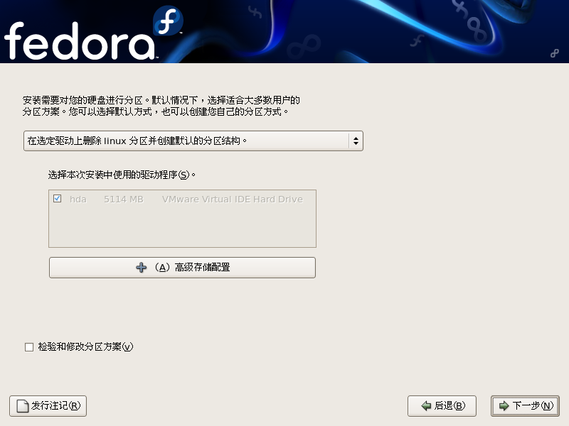
1.4.2 Linux安装
安装程序进入到系统分区界面

Slide 47
1.4.2 Linux安装
在系统分区界面中，安装程序需要对用户的硬盘进行分区，下拉列表框中提供了4种不同的分区模式。
  在选定磁盘上删除所有分区并创建默认分区结构；
  在选定驱动上删除Linux分区并创建默认的分区结构；
  使用选定驱动器中空余空间并创建默认分区结构；
  建立自定义的分区结构。
选择【在选定驱动上删除Linux分区并创建默认的分区结构】选项。

Slide 48
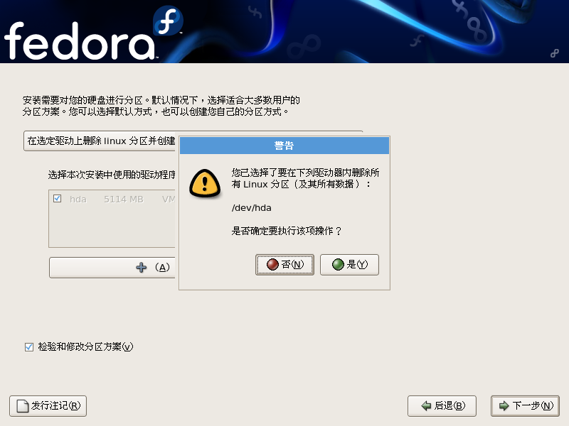
1.4.2 Linux安装
单击【下一步】按钮，此时会弹出警告对话框。询问用户是否选择要在选定驱动器内删除所有Linux分区（包括所有数据）。

Slide 49
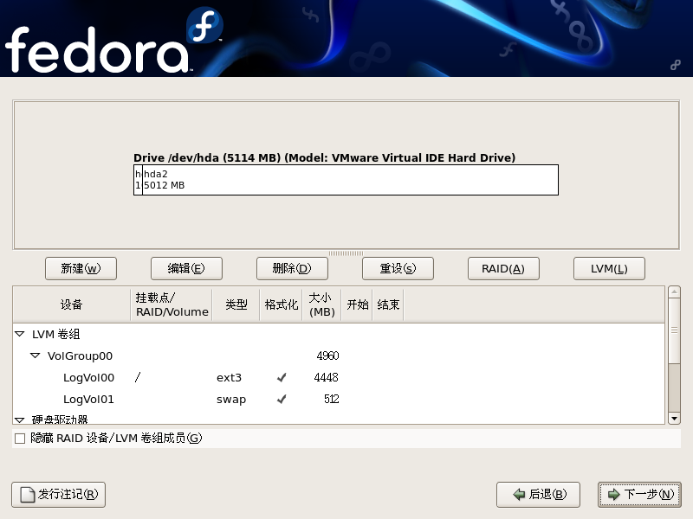
1.4.2 Linux安装
单击【是】按钮，然后安装界面进入到磁盘分区界面，

Slide 50
1.4.2 Linux安装
Fedora Core 6系统最少需要两个分区：
  安装Fedora Core 6系统，容量要大一些；
  用来做交换分区（ swap ）使用（一般为内存的2倍，最大不超过512MB）。
在Fedora Core 6中每个分区都必须指定一个挂载点（Mount Point）
挂载点的定义：目录可以记录文件名和文件数据的相关信息。此外，目录也可以与文件系统产生对应的入口点，该入口点就被称为挂载点。

Slide 51
1.4.2 Linux安装
如果想要使Linux系统正常工作，必须挂载Linux系统。在安装Fedora Core 6时将磁盘分为几个部分，一般有两个主要的挂载点：
  /：根目录
  /home：用户的home目录（多用户使用的情况）
例如：假设“/”接在“/dev/hda1”上面，而“/home”接在“/dev/hda2”上面，也就是说“/home”下的所有子目录，使用的都是“/dev/hda2”分区的数据。

Slide 52
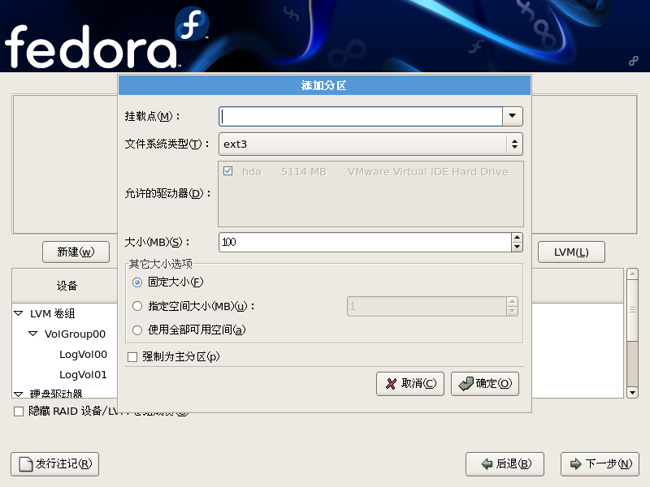
1.4.2 Linux安装
在磁盘分区界面中，还可以创建新的分区，单击【新建】按钮，打开添加分区对话框，可以对添加的分区进行设置，如挂载点、文件系统类型、大小和其他选项等。

Slide 53
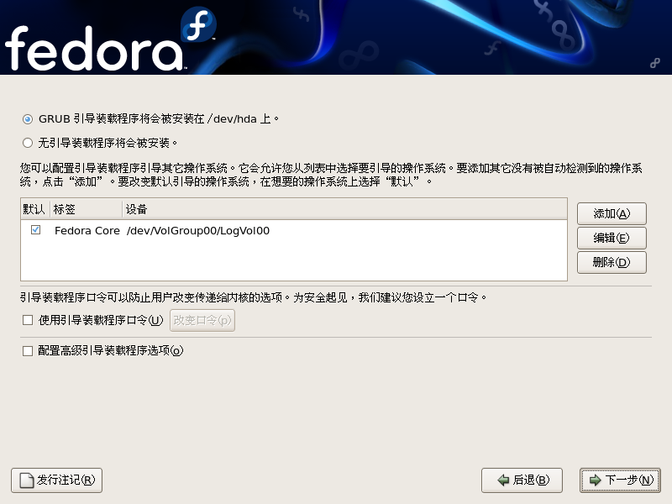
1.4.2 Linux安装
单击【下一步】按钮进入引导装载程序配置界面，在界面中，要求选择引导装载程序引导Fedora。

Slide 54
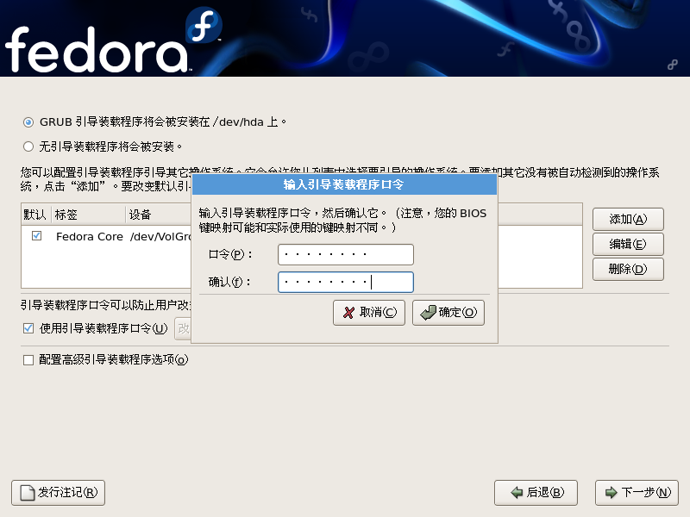
1.4.2 Linux安装
用户也要为引导装载程序设置口令，当用户需要设置该口令时可以启用【使用引导装载程序口令】复选框。

Slide 55
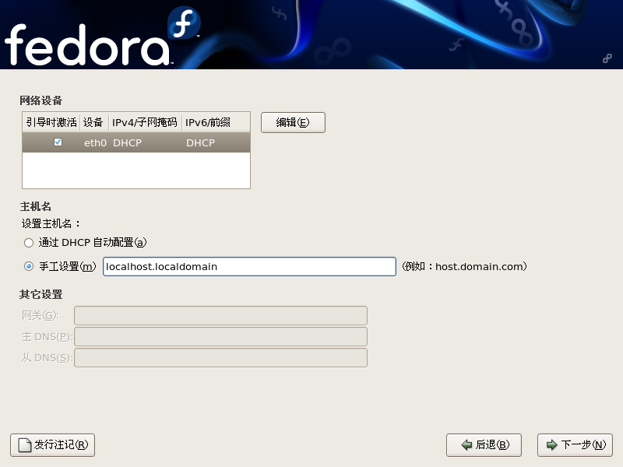
1.4.2 Linux安装
单击【下一步】按钮，进入网络设置界面，对网络相关信息进行设置，如图所示。

Slide 56
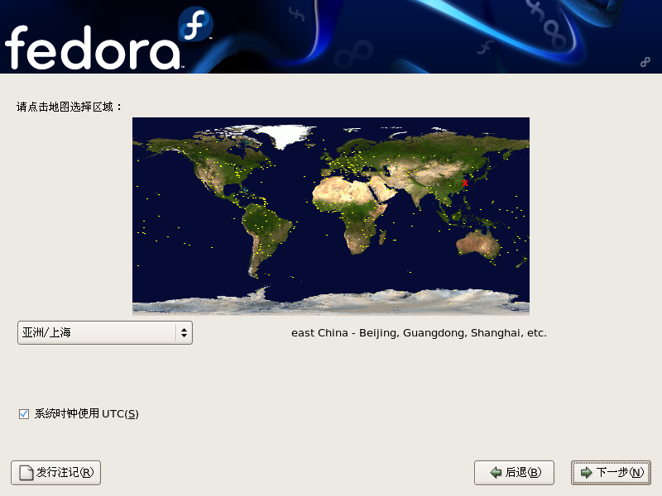
1.4.2 Linux安装
网络设置完毕，单击【下一步】按钮进入设置时区界面。

Slide 57
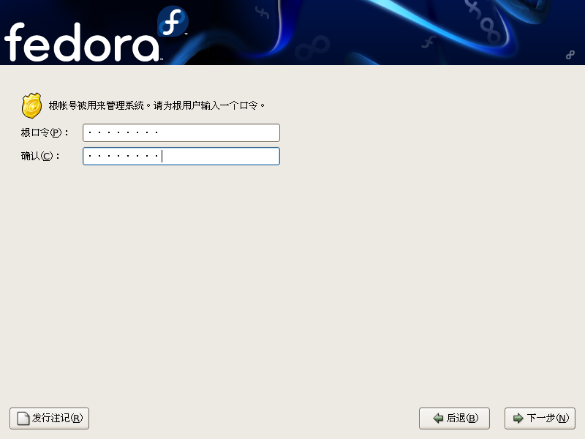
1.4.2 Linux安装
单击【下一步】按钮，进入到用户口令设置界面。需要用户输入根用户口令，根用户是用来管理系统的最高权限用户。该口令对大小写敏感，至少8个字符。

Slide 58
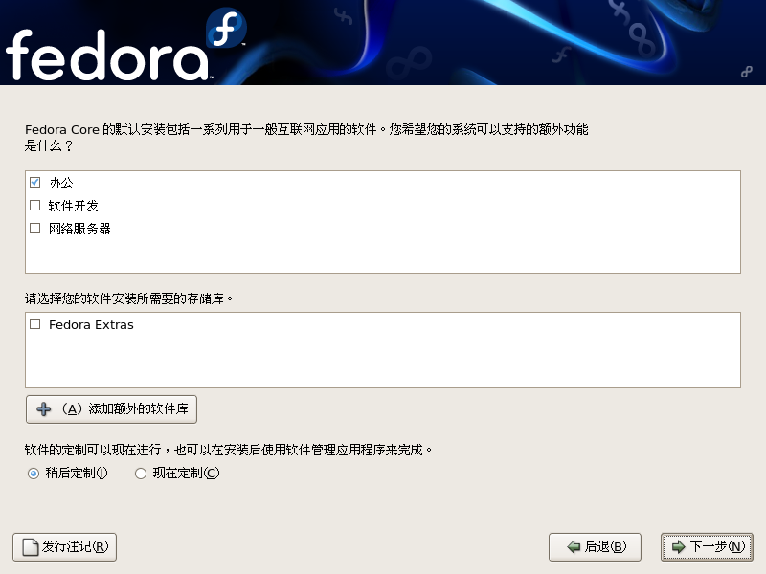
1.4.2 Linux安装
单击【下一步】按钮进入软件的安装界面。用户可以根据需要选择安装一些其他软件，共有3个复选框，分别是：办公、软件开发和网络服务器。

Slide 59
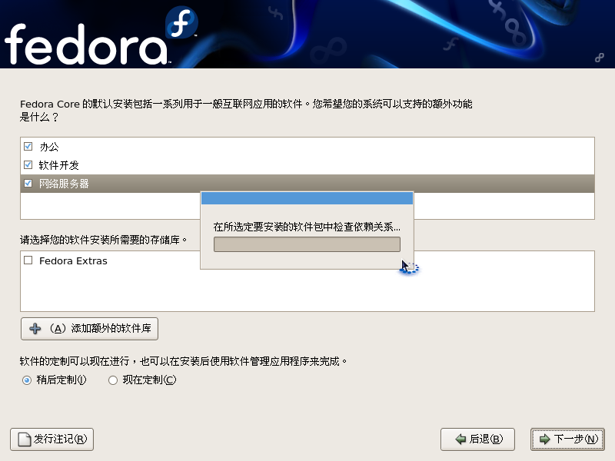
1.4.2 Linux安装
完成软件的选择后，单击【下一步】按钮，此时安装程序开始检测选定软件包中的依赖关系，

Slide 60
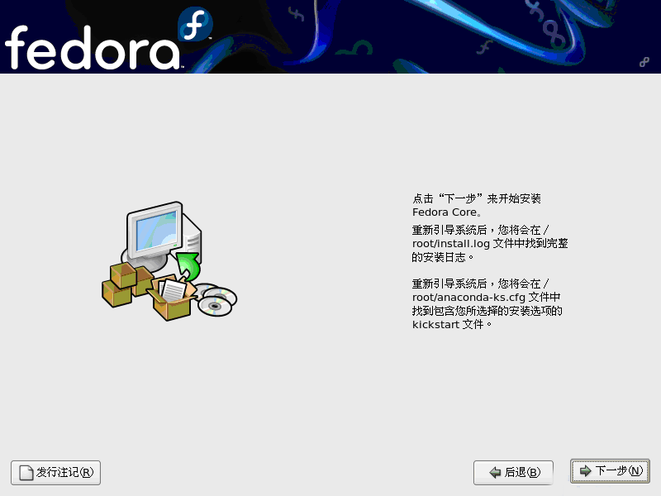
1.4.2 Linux安装
检查完毕后，安装程序会根据前面的设置提示相关信息。单击【下一步】按钮，开始安装Fedora Core 6。该安装过程完全是自动的。

Slide 61
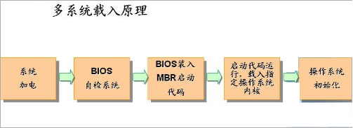
1.4.3 Linux启动
Linux启动过程:
MBR（Main Boot Record，主引导记录）：C盘的第0柱面，第0头的第1个扇区。MBR存放着一小段程序代码以及分区表的数据。

